Slide 1
Tiêu chuẩn Mã hóa Nâng cao (AES) trong Bảo vệ An ninh Dữ liệu
GV: Nguyễn Tấn Toàn
SV:
Lương Quang Huy
Nguyễn Khoa Hiếu

Slide 2
Table of contents
01
03
02
Tổng quan
Nội dung chính
Mã hóa AES
04
Đánh giá

Slide 3
01
Tổng quan

Slide 4
Thực trạng hiện nay
Hiện nay, vấn đề bảo mật thông tin đang là một thách thức lớn khi mà sự phụ thuộc vào công nghệ và dữ liệu ngày càng gia tăng. Các vấn đề liên quan đến sự sơ hở của các file và dữ liệu đang trở thành một nguy cơ, tạo điều kiện thuận lợi cho kẻ gian thực hiện các hành vi.
Đối với cá nhân, việc chủ quan trong việc bảo vệ thông tin cá nhân và sử dụng mật khẩu mạnh là quan trọng. Đồng thời, việc cập nhật phần mềm và ứng dụng định kỳ cũng đóng vai trò quan trọng trong việc ngăn chặn các lỗ hổng bảo mật.
Vì vậy, việc xây dựng và thực hiện các biện pháp bảo mật mạnh mẽ, đồng thời duy trì các chính sách an toàn thông tin hiệu quả, là quan trọng để ngăn chặn sự lợi dụng của thông tin cá nhân và doanh nghiệp.
Notes:
- đặc biệt là trong lĩnh vực như chính trị, quân sự, kinh tế,….

Slide 5
Mã hóa là gì?
Là quá trình chuyển đổi thông tin từ dạng gốc thành dạng không đọc được hoặc không thể hiểu được bằng cách sử dụng các phương pháp mã hóa
Mục tiêu chính của mã hóa là bảo vệ tính bí mật và an toàn thông tin trong quá trình truyền tải hoặc lưu trữ.
Notes:
- khi đó, chỉ có người nhân và người gửi mới đọc được thông tin, còn người ngoài dù có nhận được thông tin cũng không thể hiểu được.

Slide 6
Các phương pháp mã hóa
Mã hóa cổ điển
Đây là phương pháp mã hóa đầu tiên và cổ xưa nhất, hiện nay rất ít được dùng.
Bên A sẽ mã hóa bằng thuật toán cổ điển và bên B sẽ giải mã dựa vào thuật toán của bên A mà không dùng bất cứ key nào.
Mã hóa một chiều
Dùng khi chúng ta cần mã hóa thông tin mà không cần giải mã.
Thông thường sẽ dùng hash function để biến chuỗi thông tin thành một chuỗi hash có độ dài nhất định.
Thuật toán mã hóa một chiều thường gặp là MD5 và SHA.

Slide 7
Các phương pháp mã hóa
Mã hóa đối xứng
Là phương pháp mã hóa mà key khóa và key giải mã là như nhau.
Để thực hiện thì đầu tiên bên gửi và bên nhận bằng cách nào đó sẽ thỏa thuận secret key
Các thuật toán mã hóa đối xứng thường gặp như DES, AES,…
Mã hóa bất đối xứng
Là phương pháp mã trong đó key mã hóa và key giải mã khác nhau
Bên nhận sẽ tạo ra một cặp khóa (public key và private key)
Điểm yếu lớn nhất của mã hóa bất đối xứng là tốc độ mã hóa và giải mã rất chậm so với mã hóa đối xứng
Thuật toán mã hóa bất đối xứng thường gặp là RSA.
Notes:
Để thực hiện thì đầu tiên bên gửi và bên nhận bằng cách nào đó sẽ thỏa thuận secret key dùng để mã hóa và giải mã, và thông tin về key này sẽ được bí mật truyền đi. Sau đó bên gửi sẽ mã hóa dữ liệu bằng secret key và bên nhận sẽ giải mã được bằng secret key đó.
Vấn đề lớn nhất của thuật toán này là làm sao để thỏa thuận secret key giữa bên gửi và bên nhận, vì nếu key này bị truyền ra ngoài thì bên thứ 3 có thể giải mã được.
RSA
Tất cả mọi người đều có thể biết được public key, nhưng public key chỉ có thể mã hóa thông tin để gửi đi mà không thể giải mã, chỉ có người nắm private key mới có thể giải mã được.
Bên nhận sẽ tạo ra một gặp khóa (public key và private key). Bên nhận sẽ giữ lại private key và truyền cho bên gửi public key. Vì public key này là công khai nên có thể truyền tự do mà không cần bảo mật.
Bên gửi trước khi gửi dữ liệu sẽ mã hóa dữ liệu bằng thuật toán mã hóa bất đối xứng với key là public key từ bên nhận.
Bên nhận sẽ giải mã dữ liệu nhận được bằng thuật toán được sử dụng ở bên gửi, với key giải mã là private key.

Slide 8
Ứng dụng của mã hóa
Bảo mật dữ liệu cá nhân
Bảo vệ giao dịch trực tuyến
Bảo mật email và tin nhắn
Bảo vệ dữ liệu trong lưu trữ
Bảo vệ dữ liệu trên đám mây
An toàn truyền thông qua mạng
Bảo vệ các thông tin quốc gia, quân sự, kinh tế
Notes:
Bảo mật dữ liệu cá nhân: đảm bảo rằng thông tin như mật khẩu, tin nhắn, hồ sơ, và tài liệu cá nhân không thể dễ dàng bị truy cập bởi người khác.
Bảo vệ giao dịch trực tuyến
Bảo mật email và tin nhắn: ngăn chặn sự đọc trộm các thông điệp điện tử và bảo vệ quyền riêng tư của người dùng.

Slide 9
02
Mã hóa AES

Slide 10
Giới thiệu RSA
AES (Advanced Encryption Standard) là một thuật toán mã hóa đối xứng được sử dụng để bảo vệ dữ liệu trong các hệ thống máy tính và mạng.
AES là một chuẩn mã hóa được công bố bởi Viện Tiêu chuẩn và Công nghệ Quốc gia Hoa Kỳ (NIST) vào năm 2001.
Thuật toán được xây dựng dựa trên Rijndael Cipher phát triển bởi 2 nhà mật mã học người Bỉ: Joan Daemen và Vincent Rijmen.

Slide 11
Cấu trúc cơ bản của AES:​
Mật mã khối, nhưng không phải mật mã Feistel
Mã hóa và giải mã tương tự nhau nhưng không đối xứng
Đơn vị cơ bản: byte, không phải bit​
Kích thước khối: 16 byte (128 bit)​
Ba độ dài khóa khác nhau: 128, 192, 256 bit (AES-128, AES-192, AES-256) ​
Mỗi khối 16 byte được biểu diễn dưới dạng ma trận vuông 4 x 4, được gọi là ma trận trạng thái​
Số vòng phụ thuộc vào độ dài khóa​
4 thao tác đơn giản trên ma trận trạng thái mỗi vòng (trừ vòng cuối cùng)

Slide 12
The Four Simple Operations​​
substitute-bytes (sub)
- Hoạt động phi tuyến tính dựa trên substitution box​ được xác định.
- Được sử dụng để chống lại việc phân tích mật mã và các cuộc tấn công toán học khác​.
shift-rows (shr)​
- Hoạt động tuyến tính để tạo ra sự khuếch tán
mix-columns (mic)​
- Hoạt động cơ bản cũng để tạo ra sự khuếch tán
add-round-key (ark)​
- Tập hợp đơn giản các phép toán ⊕ trên ma trận trạng thái ​.
- Hoạt động tuyến tính.
- Tạo ra sự nhầm lẫn.

Slide 13
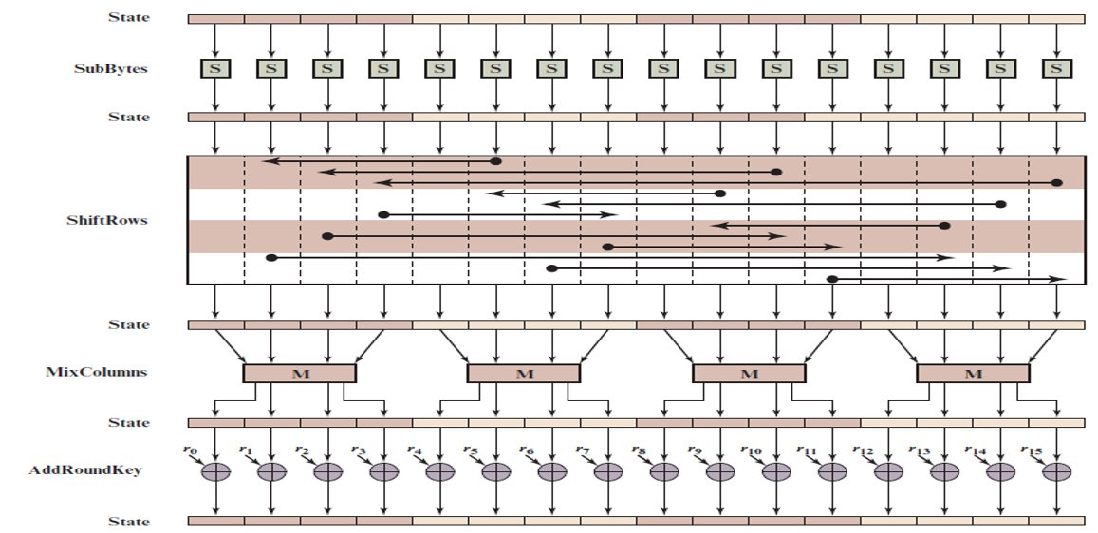
AES Encryption Round​

Slide 14
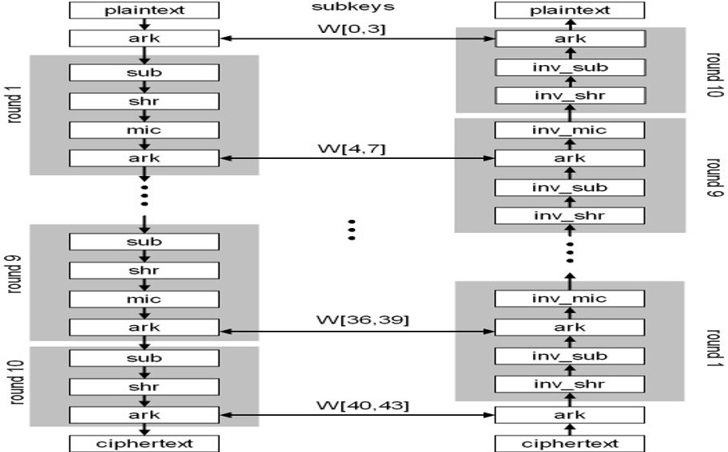
AES Encryption Round​
AES-128: 10 rounds
AES-192: 12 rounds
AES-256:14 round

Slide 15
03
Nội dung chính

Slide 16
3.1 Ứng dụng của AES
AES được sử dụng rộng rãi để mã hóa các thông tin quan trọng, đảm bảo tính bảo mật và chống lại các cuộc tấn công mạng. AES được sử dụng trong các giao thức bảo mật như SSL/TLS, SSH, IPSec, Wi-Fi Protected Access (WPA) và Virtual Private Networks (VPN).

Slide 17
3.1 Ứng dụng của AES
AES còn giúp thực hiện mã hóa dữ liệu trong các thiết bị lưu trữ như USB, ổ cứng di động và thẻ nhớ, đảm bảo tính riêng tư và chống lại việc truy cập trái phép vào các thông tin quan trọng.
AES cũng được sử dụng để bảo vệ phần mềm khỏi việc sao chép trái phép hoặc truy cập trái phép. Nhiều ứng dụng mã hóa phần mềm sử dụng AES để bảo vệ các thông tin nhạy cảm và đảm bảo tính bảo mật của phần mềm.

Slide 18
3.1 Ứng dụng của AES
AES mã hóa dữ liệu trong trò chơi điện tử, bảo vệ các thông tin quan trọng như tài khoản người dùng, thông tin thanh toán và các thông tin khác. Đặc biệt, thuật toán này được sử dụng để bảo vệ thông tin cá nhân trong các ứng dụng di động, bảo vệ các thông tin nhạy cảm trong các ứng dụng y tế và chống lại các cuộc tấn công độc hại trên các hệ thống máy tính.

Slide 19

3.2 Ưu điểm của thuật toán AES

Slide 20
3.2 Ưu điểm của thuật toán AES
Tính bảo mật cao: AES là một thuật toán mã hóa đối xứng mạnh, có khả năng đảm bảo tính bảo mật cao trong việc mã hóa và giải mã dữ liệu.
Tốc độ nhanh: Thuật toán này có tốc độ mã hóa và giải mã rất nhanh, phù hợp với các ứng dụng đòi hỏi tốc độ cao như truyền dữ liệu qua mạng.

Slide 21
3.2 Ưu điểm của thuật toán AES
Linh hoạt: AES cũng có thể sử dụng các khóa với độ dài khác nhau (128, 192 hoặc 256 bit) để tăng cường tính bảo mật. Ngoài ra, thuật toán này có thể sử dụng trên các nền tảng phần cứng và phần mềm khác nhau.
Chuẩn quốc tế: AES là một chuẩn mã hóa quốc tế, được chấp nhận rộng rãi trên toàn cầu.

Slide 22
3.3 Hạn chế của thuật toán AES

Slide 23
3.3 Hạn chế của thuật toán AES
AES phụ thuộc vào độ dài khóa để đảm bảo tính bảo mật. Nếu khóa ngắn hoặc dễ đoán, AES có thể bị tấn công và dữ liệu có thể bị tiết lộ. AES cần sử dụng khóa an toàn để đảm bảo tính bảo mật. Nếu khóa bị mất hoặc rơi vào tay của kẻ xấu, dữ liệu có thể bị tiết lộ.

Slide 24
3.3 Hạn chế của thuật toán AES
AES không thể đảm bảo tính bảo mật nếu hệ thống bị tấn công bởi các phương thức khác như tấn công mạng, tấn công từ chối dịch vụ (DoS), tấn công đánh cắp thông tin đăng nhập,...
Ngoài ra việc triển khai AES có thể đòi hỏi chi phí phần cứng và phần mềm khá lớn để bảo vệ dữ liệu, đặc biệt là trong các hệ thống lớn và phức tạp.

Slide 25
04
Đánh giá

Slide 26
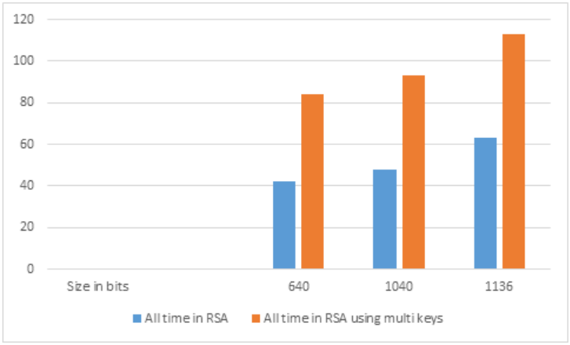
4.1 RSA tiêu chuẩn và RSA sử dụng nhiều khóa

Slide 27
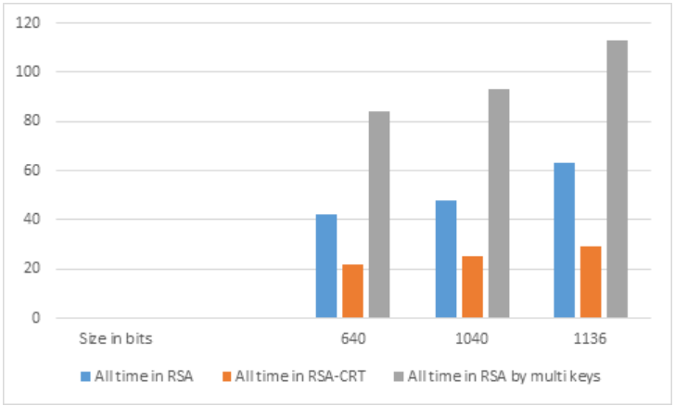
4.2 RSA, CRT-RSA, RSA sử dụng nhiều khóa

Slide 28
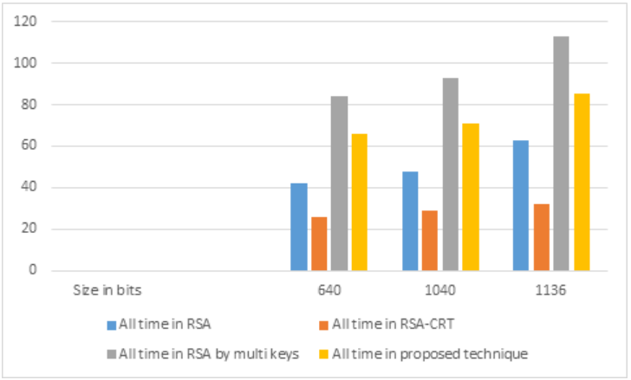
4.3 RSA, CRT-RSA, RSA sử dụng nhiều khóa và giải thuật đề xuất

Slide 29
Thanks!
Do you have any questions?
Please keep this slide for attribution

